Slide 2


Slide 3
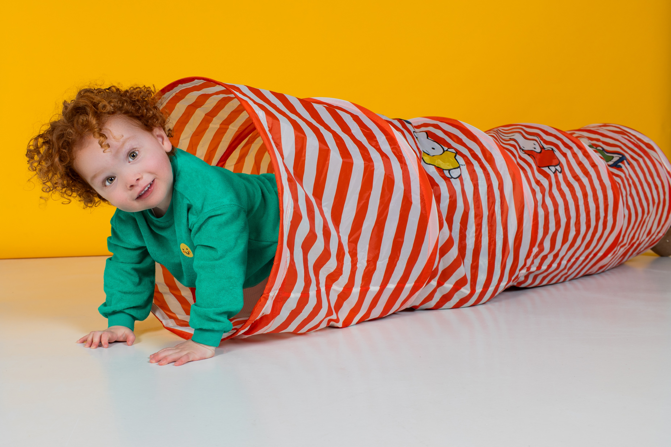
wekelijks speelplezier heeft en tegelijkertijd alle essentiële basisvormen van bewegen leert.
Elke stap telt!
Je kind beweegt iedere dag. Van de eerste kleine stapjes tot mijlpalen als het behalen van het zwemdiploma, kunnen fietsen en je eigen naam schrijven. Hoe klein of groot de stap ook is, aan de basis hiervan ligt: bewegen. Zonder beweging worden al die dingen heel lastig. Zou het dan niet logisch zijn om die basis goed aan te leren?
De basis voor de rest van je leven
beweeg je mee?

Slide 4
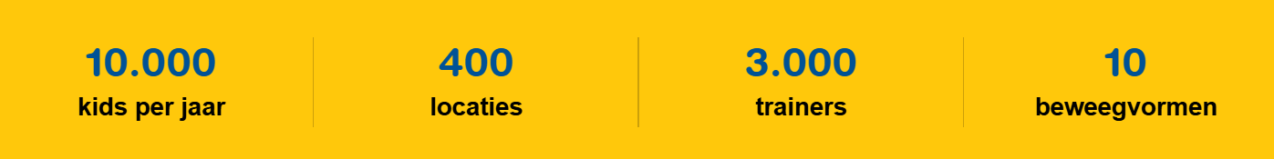
Onze ambitie is om alle jonge kinderen in heel Nederland de kans én de mogelijkheden te geven om gevarieerd te bewegen met nijntje.
Doelgroep: dreumesen, peuters en kleuters
nijntje Beweegdiploma: beweeginterventie voor alle clubs, beweegaanbieders, scholen, kinderopvang en gemeenten
bewegen met nijntje: beweeginterventie specifiek voor de kinderopvang

Slide 5
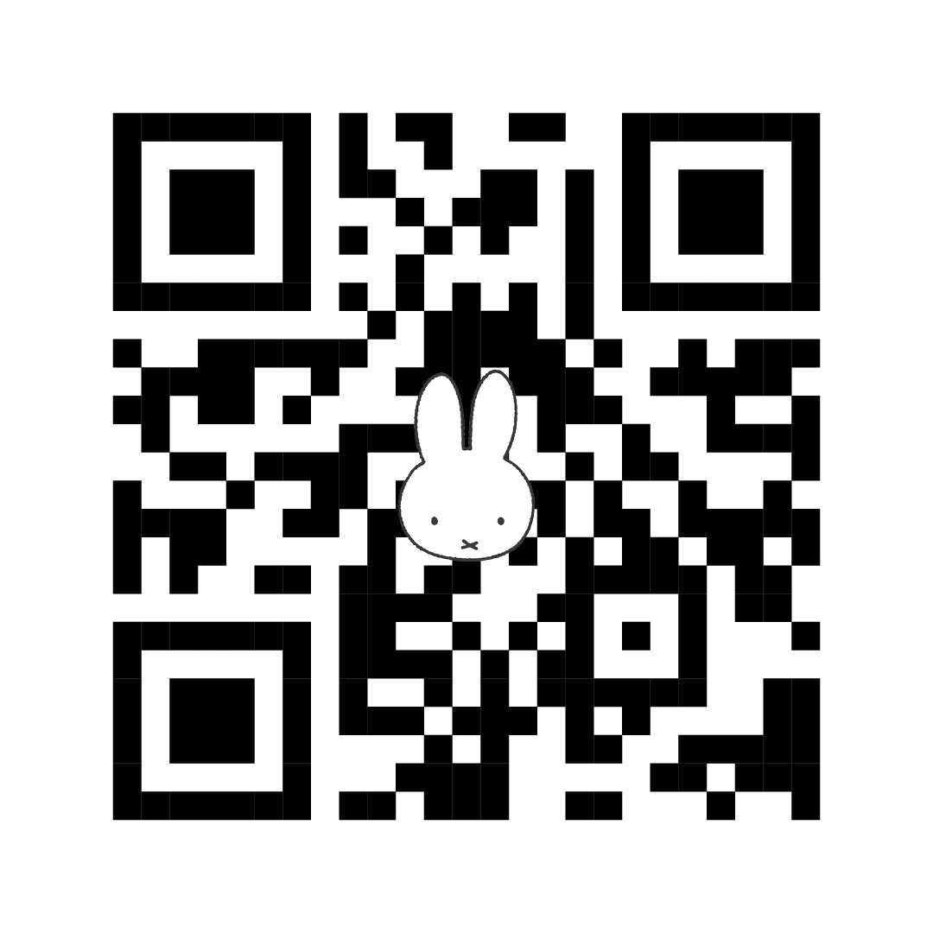
Beschikbaar voor iedere sport
Wekelijks (minimaal 20 weken) speelplezier en tegelijkertijd alle essentiële basisvormen van bewegen leren
Beweegfeestjes met een Beweegdiploma
nijntje voor iedereen
Ouderbetrokkenheid
Wordt Beweegdiploma trainer via een één daagse of een meerdaagse opleiding
Bij de KNGU aangesloten clubs kunnen gratis het Beweegdiploma
keurmerk aanvragen
beweegtips voor thuis

Slide 6

Titel
Tekst

